Slide 1
InformatiCup 2022
Abfahrt!
Team NULL
Johannes Böhmer
Ferdinand Pfeifer
Silas Trippler
Jens Vollmer

Slide 2
Inhalt
Die Aufgabenstellung
UML Diagramm
Probleme
Lösungsansätze
Finaler Lösungsansatz
Notes:
Johannes: Aufgabenstellung + UML
Silas: Probleme
Jens: Lösungsansätze
Ferdinand: Finaler Lösungsansatz

Slide 3
Die Aufgabenstellung
Taktfahrplan für den Schienenpersonenverkehr
4 Komponenten
  Züge (Kapazität, Geschwindigkeit)
  Passagiere (Gruppengröße, gewünschte Ankunftszeit)
  Strecken (Kapazität, Länge)
  Stationen (Kapazität)
Ziel
  Minimale Gesamtverspätung
  Minimale Laufzeit

Slide 4
UML Diagramm

Slide 5
Probleme
Unklare Aufgabenstellung
Vorab berechnen oder simulieren?
Deadlocks
Notes:
Johannes: Aufgabenstellung + UML
Silas: Probleme
Jens: Lösungsansätze
Ferdinand: Finaler Lösungsansatz

Slide 6
Probleme - Unklare Aufgabenstellung
Züge können nicht auf Strecken stehen
Eingabe kann von vorgegebenen Beispielen stark abweichen
# Bahnhöfe: str(ID) int(Kapazität)
[Stations]
S1 2
S2 2
S3 2
# Strecken: str(ID) str(Anfang) str(Ende) dec(Länge) int(Kapazität)
[Lines]
L1 S2 S3 3.14 1
L2 S2 S1 4 1
# Züge: str(ID) str(Startbahnhof)/* dec(Geschwindigkeit) int(Kapazität
[Trains]
T1 S2 5.5 30
T2 * 0.999 50
# Passagiere: str(ID) str(Startbahnhof) str(Zielbahnhof)
# int (Gruppengröße) int(Ankunftszeit)
[Passengers]
P1 S2 S3 3 3
P2 S2 S1 10 3
[Stations]
L1 2
# this is a comment
Train 2
[Lines]
L1 P2 L1 3.14 1
# this is also a comment
l1 P2 Train 4 1
[Trains]
Trains P2 5.5 30
[Passengers]
P1 P2 L1 3 3
[Trains]
Train * 0.9999999 50
#We are in commentopolis! 🌃
[Stations]
P2 2
[Passengers]

Slide 7
Probleme – Vorab berechnen oder simulieren?
Simulieren:
  Zur Laufzeit werden alle Positionen und Aktionen der Züge und Passagiere simuliert
  Auch alle zukünftigen Aktionen werden berücksichtigt
  Enorm hoher Rechenaufwand
Vorab berechnen:
  Die Routen und Pfade der Züge werden einmalig vor den Zugbewegungen berechnet
  Pfade können gruppiert werden, wodurch die Effizienz erhöht wird
  Geringerer Rechenaufwand

Slide 8

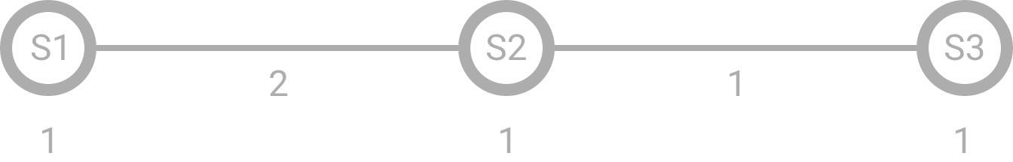
Probleme - Deadlocks
Fertiger Zug in Zielstation Linienkapazität größer gleich 2
  Tausche mit fertigem Zug
S2
F

Slide 9
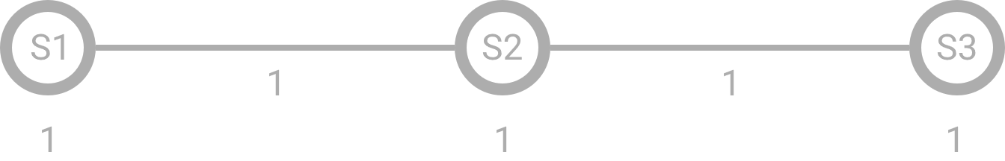
Probleme - Deadlocks
Fertiger Zug in Zielstation Linienkapazität größer gleich 2
  Tausche mit fertigem Zug
Fertiger Zug in Zielstation Linienkapazität gleich 1
  Schiebe fertigen Zug beiseite
S2
F

Slide 10
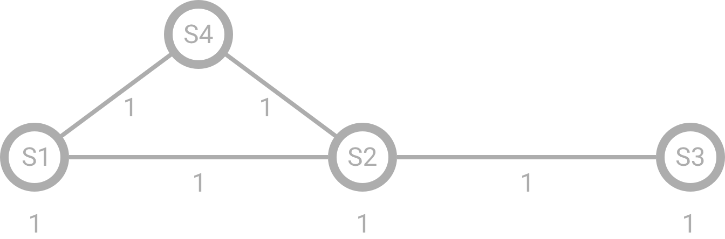
Probleme - Deadlocks
Fertiger Zug in Zielstation Linienkapazität größer gleich 2
  Tausche mit fertigem Zug
Fertiger Zug in Zielstation Linienkapazität gleich 1
  Schiebe fertigen Zug beiseite
Kein fertiger Zug in Zielstation
  Suche alternativen Pfad
S2
S1

Slide 11
Probleme - Deadlocks
Fertiger Zug in Zielstation Linienkapazität größer gleich 2
  Tausche mit fertigem Zug
Fertiger Zug in Zielstation Linienkapazität gleich 1
  Schiebe fertigen Zug beiseite
Kein fertiger Zug in Zielstation
  Suche alternativen Pfad
Kein fertiger Zug in Zielstation und kein alternativer Pfad vorhanden
  Nicht behandelt aufgrund von Zeitmangel

Slide 12
Lösungsansätze
Gewichteter Graph
Zug-Passagier Bewertung
Notes:
Johannes: Aufgabenstellung + UML
Silas: Probleme
Jens: Lösungsansätze
Ferdinand: Finaler Lösungsansatz

Slide 13
Lösungsansätze - Gewichteter Graph
Modellierung durch gewichteten Graphen
Knoten: Stationen
Kanten: Strecken zwischen Stationen
Gewichte: Länge der Strecken
→ Grundlage für weitere Lösungsansätze

Slide 14
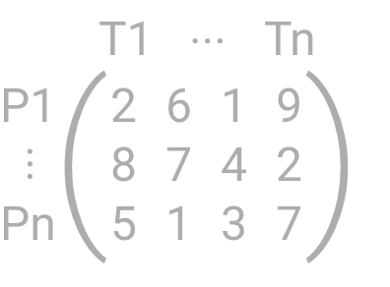
Lösungsansätze - Zug-Passagier Bewertung
Matrix mit Bewertung für jedes Zug-Passagier Paar
Das Rating ist eine Kombination aus Geschwindigkeit, Kapazität und Distanz
Zug wird Passagier anhand des Ratings zugewiesen
→ Probleme
Berechnung muss während der Laufzeit wiederholt werden
Häufige Aufstellung der Matrix ist zu ineffizient

Slide 15

Finaler Lösungsansatz - Pfad Gruppierung
[Stations]
S1 3
S2 3
S3 3
S4 3
S5 3
[Lines]
L1 S1 S2 1 3
L2 S2 S3 1 3
L3 S3 S4 1 3
L4 S2 S5 1 3
L5 S3 S5 1 3
[Trains]
T1 S1 1 10
T2 S4 1 10
T3 * 1 10
[Passengers]
P1 S1 S4 1 10
P2 S1 S4 1 12
P3 S2 S3 1 14
P4 S2 S5 1 16
P5 S3 S5 1 18
S5
S5
S3
S5
S3

Slide 16
Finaler Lösungsansatz - Pfad Gruppierung
Kürzester Weg für jeden Passagier
S5
S5
S3
S5
S3

Slide 17
Finaler Lösungsansatz - Pfad Gruppierung
Kürzester Weg für jeden Passagier
{S3,S5}

Slide 18
Finaler Lösungsansatz - Pfad Gruppierung
Kürzester Weg für jeden Passagier
{S3,S5}
{S2,S5}

Slide 19
Finaler Lösungsansatz - Pfad Gruppierung
Kürzester Weg für jeden Passagier
{S3,S5}
{S2,S5}
{S2,S3}

Slide 20
Finaler Lösungsansatz - Pfad Gruppierung
Kürzester Weg für jeden Passagier
{S3,S5}
{S2,S5}
{S2,S3}
{S1,S2,S3,S4}

Slide 21
Finaler Lösungsansatz - Pfad Gruppierung
Kürzester Weg für jeden Passagier
{S3,S5}
{S2,S5}
{S2,S3}
{S1,S2,S3,S4}
{S1,S2,S3,S4}

Slide 22
Finaler Lösungsansatz - Pfad Gruppierung
Kürzester Weg für jeden Passagier
{S3,S5}
{S2,S5}
{S2,S3}
{S1,S2,S3,S4}
{S1,S2,S3,S4}

Slide 23
Finaler Lösungsansatz - Pfad Gruppierung
Sortierung der Passagiere nach:
{S3,S5}
18
Pfadlänge
Ankunftszeit
{S2,S5}
16
{S2,S3}
14
{S1,S2,S3,S4}
12
{S1,S2,S3,S4}
10

Slide 24
Finaler Lösungsansatz - Pfad Gruppierung
Zusammenfassen von Passagieren zu Gruppen
{S1,S2,S3,S4}
Identische Pfade
Teilabschnitte des Pfades
{S1,S2,S3,S4}
{S2,S3}
{S2,S5}
{S3,S5}

Slide 25
Finaler Lösungsansatz - Pfad Gruppierung
Besten Zug für die aktuelle Gruppe finden
{S1,S2,S3,S4}
T1
Züge an der Station des Passagiers
Unplatzierte Züge
Alle restlichen Züge
{S1,S2,S3,S4}
T1
{S2,S3}
T1
Berechnen der ungefähren Transportzeit für die aktuelle Gruppe
T3
{S2,S5}
T3
{S3,S5}
T2
T2
T1
1
4
3
4
8
7

Slide 26
Finaler Lösungsansatz - Pfad Gruppierung
[Train:T1]
[Train:T2]
[Train:T3]
0 Start S2
[Passenger:P1]
[Passenger:P2]
[Passenger:P3]
[Passenger:P4]
[Passenger:P5]
Simulation zur Erzeugung der Ausgabe
Simulationsschritt:
{S1,S2,S3,S4}
0
{S1,S2,S3,S4}
{S2,S3}
{S2,S5}
{S3,S5}
T2
T3
T1

Slide 27
Finaler Lösungsansatz - Pfad Gruppierung
[Train:T1]
[Train:T2]
1 Depart L3
[Train:T3]
0 Start S2
[Passenger:P1]
1 Board T1
[Passenger:P2]
1 Board T1
[Passenger:P3]
[Passenger:P4]
1 Board T3
[Passenger:P5]
Simulation zur Erzeugung der Ausgabe
Simulationsschritt:
{S1,S2,S3,S4}
T1
1
{S1,S2,S3,S4}
T1
{S2,S3}
{S2,S5}
T3
{S3,S5}
T2
T3
T1

Slide 28
Finaler Lösungsansatz - Pfad Gruppierung
[Train:T1]
2 Depart L1
[Train:T2]
1 Depart L3
[Train:T3]
0 Start S2
2 Depart L4
[Passenger:P1]
1 Board T1
[Passenger:P2]
1 Board T1
[Passenger:P3]
[Passenger:P4]
1 Board T3
[Passenger:P5]
2 Board T2
Simulation zur Erzeugung der Ausgabe
Simulationsschritt:
{S1,S2,S3,S4}
{S1,S2,S3,S4}
T1
2
{S1,S2,S3,S4}
{S1,S2,S3,S4}
T1
{S2,S3}
{S2,S5}
{S2,S5}
T3
{S3,S5}
T2
T2
T3
T1

Slide 29
Finaler Lösungsansatz - Pfad Gruppierung
[Train:T1]
2 Depart L1
[Train:T2]
1 Depart L3
3 Depart L5
[Train:T3]
0 Start S2
2 Depart L4
[Passenger:P1]
1 Board T1
[Passenger:P2]
1 Board T1
[Passenger:P3]
3 Board T1
[Passenger:P4]
1 Board T3
3 Detrain
[Passenger:P5]
2 Board T2
Simulation zur Erzeugung der Ausgabe
Simulationsschritt:
{S1,S2,S3,S4}
T1
3
{S1,S2,S3,S4}
T1
{S2,S3}
T1
{S2,S5}
T3
F
T3
{S3,S5}
{S3,S5}
T2
T2
T1

Slide 30
Finaler Lösungsansatz - Pfad Gruppierung
[Train:T1]
2 Depart L1
4 Depart L2
[Train:T2]
1 Depart L3
3 Depart L5
[Train:T3]
0 Start S2
2 Depart L4
[Passenger:P1]
1 Board T1
[Passenger:P2]
1 Board T1
[Passenger:P3]
3 Board T1
[Passenger:P4]
1 Board T3
3 Detrain
[Passenger:P5]
2 Board T2
4 Detrain
Simulation zur Erzeugung der Ausgabe
Simulationsschritt:
{S1,S2,S3,S4}
{S1,S2,S3,S4}
T1
4
{S1,S2,S3,S4}
{S1,S2,S3,S4}
T1
{S2,S3}
{S2,S3}
T1
{S2,S5}
F
T2
T3
{S3,S5}
T2
F
T1

Slide 31
Finaler Lösungsansatz - Pfad Gruppierung
[Train:T1]
2 Depart L1
4 Depart L2
[Train:T2]
1 Depart L3
3 Depart L5
[Train:T3]
0 Start S2
2 Depart L4
[Passenger:P1]
1 Board T1
[Passenger:P2]
1 Board T1
[Passenger:P3]
3 Board T1
5 Detrain
[Passenger:P4]
1 Board T3
3 Detrain
[Passenger:P5]
2 Board T2
4 Detrain
Simulation zur Erzeugung der Ausgabe
Simulationsschritt:
{S1,S2,S3,S4}
T1
5
{S1,S2,S3,S4}
T1
{S2,S3}
T1
F
{S2,S5}
F
T2
T3
{S3,S5}
F
T1

Slide 32
Finaler Lösungsansatz - Pfad Gruppierung
[Train:T1]
2 Depart L1
4 Depart L2
6 Depart L3
[Train:T2]
1 Depart L3
3 Depart L5
[Train:T3]
0 Start S2
2 Depart L4
[Passenger:P1]
1 Board T1
[Passenger:P2]
1 Board T1
[Passenger:P3]
3 Board T1
5 Detrain
[Passenger:P4]
1 Board T3
3 Detrain
[Passenger:P5]
2 Board T2
4 Detrain
Simulation zur Erzeugung der Ausgabe
Simulationsschritt:
{S1,S2,S3,S4}
{S1,S2,S3,S4}
T1
6
{S1,S2,S3,S4}
{S1,S2,S3,S4}
T1
{S2,S3}
F
{S2,S5}
F
T2
T3
{S3,S5}
F
T1

Slide 33
Finaler Lösungsansatz - Pfad Gruppierung
[Train:T1]
2 Depart L1
4 Depart L2
6 Depart L3
[Train:T2]
1 Depart L3
3 Depart L5
[Train:T3]
0 Start S2
2 Depart L4
[Passenger:P1]
1 Board T1
7 Detrain
[Passenger:P2]
1 Board T1
7 Detrain
[Passenger:P3]
3 Board T1
5 Detrain
[Passenger:P4]
1 Board T3
3 Detrain
[Passenger:P5]
2 Board T2
4 Detrain
Simulation zur Erzeugung der Ausgabe
Simulationsschritt:
{S1,S2,S3,S4}
T1
F
7
{S1,S2,S3,S4}
T1
F
{S2,S3}
F
{S2,S5}
F
T2
T3
{S3,S5}
F
T1

Slide 34
Finaler Lösungsansatz - Pfad Gruppierung
[Train:T1]
2 Depart L1
4 Depart L2
6 Depart L3
[Train:T2]
1 Depart L3
3 Depart L5
[Train:T3]
0 Start S2
2 Depart L4
[Passenger:P1]
1 Board T1
7 Detrain
[Passenger:P2]
1 Board T1
7 Detrain
[Passenger:P3]
3 Board T1
5 Detrain
[Passenger:P4]
1 Board T3
3 Detrain
[Passenger:P5]
2 Board T2
4 Detrain
Simulation zur Erzeugung der Ausgabe
Simulationsschritt:
{S1,S2,S3,S4}
F
7
{S1,S2,S3,S4}
F
{S2,S3}
F
{S2,S5}
F
T2
T3
{S3,S5}
F
T1

Slide 35
Finaler Lösungsansatz - Pfad Gruppierung
Eingabe
Ausgabe
[Stations]
S1 3
S2 3
S3 3
S4 3
S5 3
[Lines]
L1 S1 S2 1 3
L2 S2 S3 1 3
L3 S3 S4 1 3
L4 S2 S5 1 3
L5 S3 S5 1 3
[Trains]
T1 S1 1 10
T2 S4 1 10
T3 * 1 10
[Passengers]
P1 S1 S4 1 10
P2 S1 S4 1 12
P3 S2 S3 1 14
P4 S2 S5 1 16
P5 S3 S5 1 18
[Train:T1]
2 Depart L1
4 Depart L2
6 Depart L3
[Train:T2]
1 Depart L3
3 Depart L5
[Train:T3]
0 Start S2
2 Depart L4
[Passenger:P1]
1 Board T1
7 Detrain
[Passenger:P2]
1 Board T1
7 Detrain
[Passenger:P3]
3 Board T1
5 Detrain
[Passenger:P4]
1 Board T3
3 Detrain
[Passenger:P5]
2 Board T2
4 Detrain

Slide 36
Quellen
GitHub - informatiCup/informatiCup2022: Abfahrt! Der InformatiCup 2022. GitHub. https://github.com/informatiCup/informatiCup2022 (abgerufen am 04.01.2022)
informatiCup - Gesellschaft für Informatik e.V. https://gi.de/informaticup (abgerufen am 04.01.2022)

Slide 37
InformatiCup 2022
Abfahrt!
Team NULL
Johannes Böhmer
Ferdinand Pfeifer
Silas Trippler
Jens Vollmer

